Slide 1
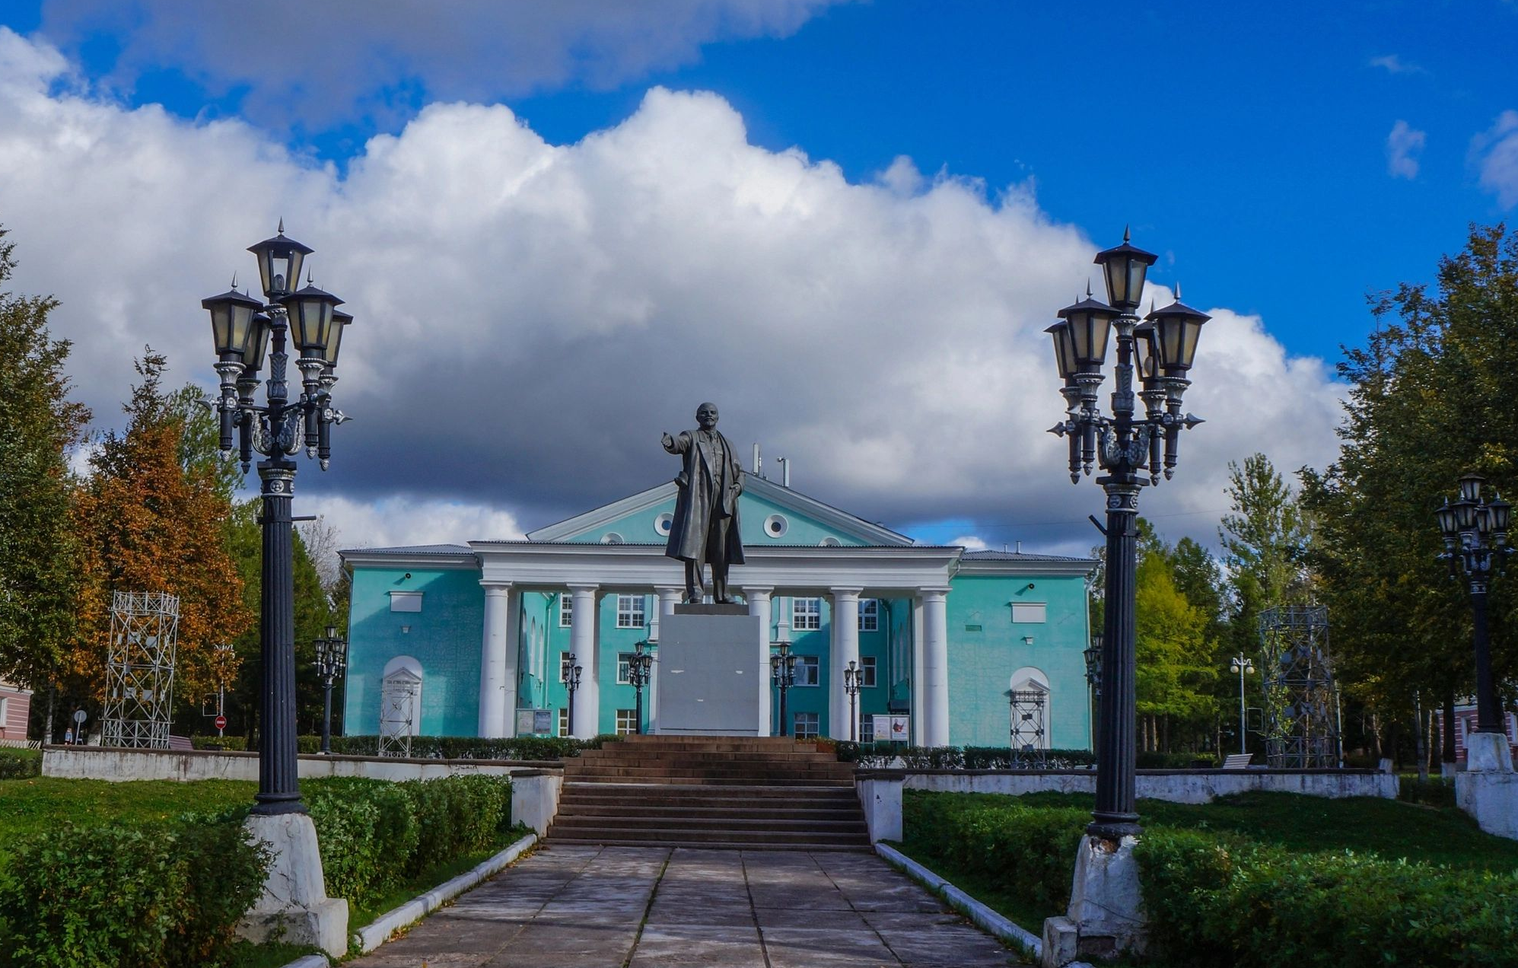
«О бюджете Бокситогорского городского поселения на 2023 год и плановый период 2024-2025 годов»
К проекту решения Совета депутатов Бокситогорского городского поселения

Slide 2
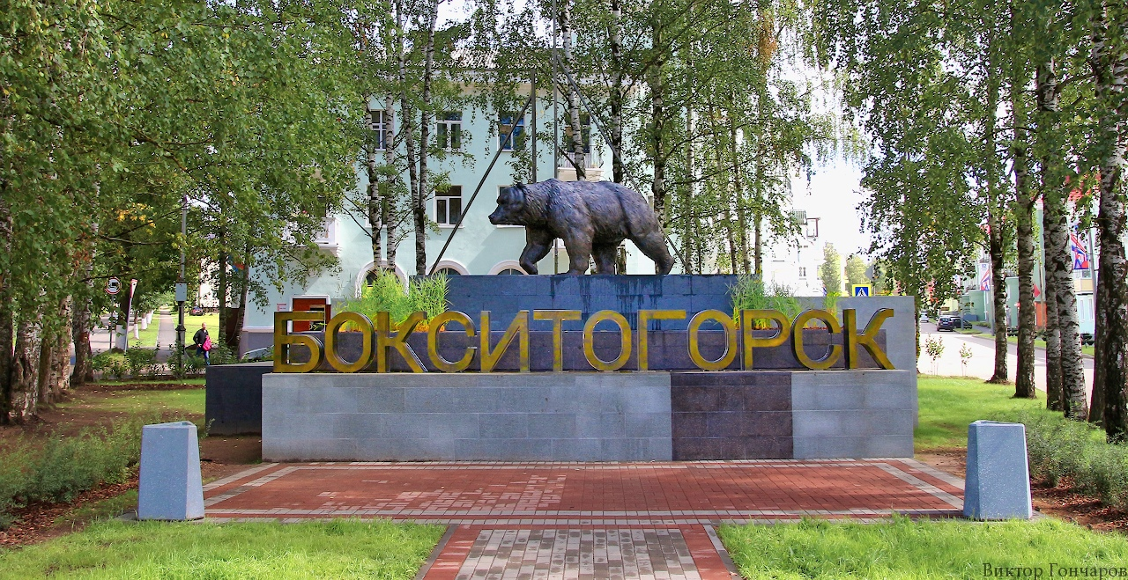
Бокситогорское городское поселение
Образовано 01.01.2006 года
Площадь 213 кв. км.
Численность населения на 01.01.2022 года 14491 человек

Slide 3
Показатели прогноза социально-экономического развития
Промышленность
Объем отгруженных товаров собственного производства, выполненных
работ и услуг по крупным и средним организациям
Бокситогорского городского поселения, млн.руб.
Динамика объемов инвестиции в основной капитал промышленных предприятий Бокситогорского городского поселения, млн.руб.

Slide 4
Потребительский рынок
Показатели прогноза социально-экономического развития
Оборот розничной
торговли, млн.руб.
Объем платных
услуг, млн.руб.

Slide 5
Потребительский рынок
Показатели прогноза социально-экономического развития
Индекс потребительских цен
в среднем за год, %

Slide 6
Инвестиции
Показатели прогноза социально-экономического развития
Распределение инвестиций в основной капитал,
млн. руб.

Slide 7
Трудовые ресурсы
Показатели прогноза социально-экономического развития
Динамика изменения количества зарегистрированных безработных и уровня безработицы
(человек / уровень %)

Slide 8
Трудовые ресурсы
Показатели прогноза социально-экономического развития
Динамика
по крупным и средним предприятиям и организациям
2025
2024
2023
2022
2021
2021 2022 2023 2024 2025
Среднесписочная численность
работающих (чел.)
Среднемесячная заработная плата (руб.)

Slide 9

Что такое бюджет для граждан?
Основные понятия.
Бюджет для граждан – информационный ресурс, содержащий основные положения проекта решения о бюджете, в доступной для широкого круга заинтересованных пользователей форме. Составляется с целью ознакомления граждан с основными целями, задачами и приоритетными направлениями бюджетной политики муниципального образования.
Бюджет - это план доходов и расходов муниципального образования на определенный период (финансовый год).
Доходы – безвозмездные и безвозвратные поступления денежных средств
в бюджет.
Расходы – выплачиваемые из бюджета денежные средства в соответствии
с установленными полномочиями по расходным обязательствам.
Профицит бюджета – превышение доходов над расходами.
Дефицит бюджета – превышение расходов над доходами.
Бюджетные ассигнования – предельные объёмы денежных средств, предусмотренных в соответствующем финансовом году для исполнения бюджетных обязательств.
Межбюджетные трансферты – средства, предоставляемые одним бюджетом бюджетной системы Российской Федерации другому бюджету бюджетной системы Российской Федерации.

Slide 10

Какие бывают бюджеты?
Бюджет
организаций
Бюджеты публично-правовых образований
Муниципальных образований
(Местные бюджеты)
Бюджет семьи
Субъектов РФ
(региональные бюджеты, бюджеты территориальных фондов ОМС)
Российской Федерации
(федеральный бюджет, бюджеты государственных внебюджетных фондов РФ)

Slide 11
Этапы составления бюджета
Составление проекта бюджета
Рассмотрение и утверждение бюджета
Исполнение бюджета
Составление, внешняя проверка, рассмотрение
и утверждение бюджетной отчётности
Муниципальный финансовый контроль

Slide 12

Цели и задачи бюджетной политики Бокситогорского городского поселения на 2023 и плановый период 2024 и 2025 годов.
1. Ограничение роста муниципального долга Бокситогорского городского поселения.
2. Стратегическая приоритизация расходов и развитие принципов проектного управления.
3. Увеличение доходной базы бюджета Бокситогорского городского поселения.
4. Повышение эффективности управления бюджетными расходами.

Slide 13


Основы составления проекта бюджета
Бокситогорского городского поселения
Послание Президента Российской Федерации Федеральному Собранию Российской Федерации от 21 апреля 2021 года
Прогноз социально-экономического развития поселения
Основные направления бюджетной и налоговой политики
Муниципальные программы
Составление проекта бюджета поселения

Slide 14

Основные параметры бюджета Бокситогорского городского поселения
Доходы бюджета это - поступающие в бюджет денежные средства, за исключением средств, являющихся источниками финансирования дефицита бюджета
Доходы
Расходы
Источники финансирования дефицита бюджета
В состав источников внутреннего финансирования дефицита местного бюджета включаются:
-разница между полученными и погашенными кредитами кредитных организаций;
-изменение остатков средств на счетах по учету средств местного бюджета в течение соответствующего финансового года; источники внутреннего финансирования
Расходы бюджета
-выплачиваемые из бюджета денежные средства, за исключением средств, являющихся источниками финансирования дефицита бюджета.

Slide 15
Динамика основных показателей бюджета Бокситогорского городского поселения
Динамика основных
показателей
млн.руб.
Объем безвозмездных поступлений
млн.руб.
42,3
37,7
34,4

Slide 16
Основные показатели бюджета
Бокситогорского городского поселения
 | 2022 | 2023 | 2024 | 2025
Доходы | 271,4 | 117,4 2,3 раза | 113,0 | 111,4
собственные | 69,0 | 74,2 7,5% | 75,3 | 77,0
безвозмездные | 202,4 | 43,2 | 37,7 | 34,4
Расходы | 276,1 | 127,6 2,2 раза | 120,5 | 119,1
в т.ч. условно утверждаемые | - | - | 2,9 | 5,9
Дефицит | -4,7 | -10,2 | -7,5 | -7,7
% к собств. доходам | 5% | 10% | 10% | 10%

Slide 17
Доходы бюджета
Доходы бюджета - поступающие в бюджет денежные средства, за исключением средств, являющихся источниками финансирования дефицита бюджета.
Налоговые доходы
Неналоговые доходы
Поступления доходов от использования государственного (муниципального) имущества, от платных услуг, оказываемых бюджетными учреждениями, штрафных санкций за нарушение законодательства, иных неналоговых платежей
Безвозмездные поступления
Поступления доходов в виде финансовой помощи, полученной от других уровней бюджетной системы РФ (межбюджетные трансферты), безвозмездные поступления от организаций и граждан
Поступления от уплаты налогов, установленных Налоговым кодексом РФ:
Акцизы на нефтепродукты – по нормативу ;
Земельный налог – 100%;
Налог на имущество физических лиц – 100%;
Единый сельхозналог–50%
Налог на доходы физических лиц – 13%;

Slide 18
Структура налоговых и неналоговых доходов бюджета Бокситогорского городского поселения в 2023 году

Slide 19
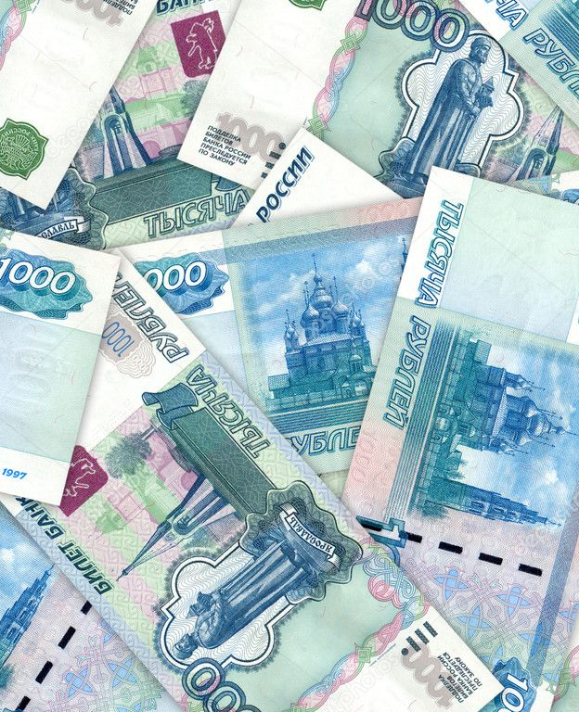
Налоговые доходы
Запланировано поступление
налоговых
доходов
в бюджет Бокситогорского
городского поселения
85,2%
Удельный вес в объеме собственных доходов
63,3 млн.руб.
Рост к 2022 году +12,5%

Slide 20

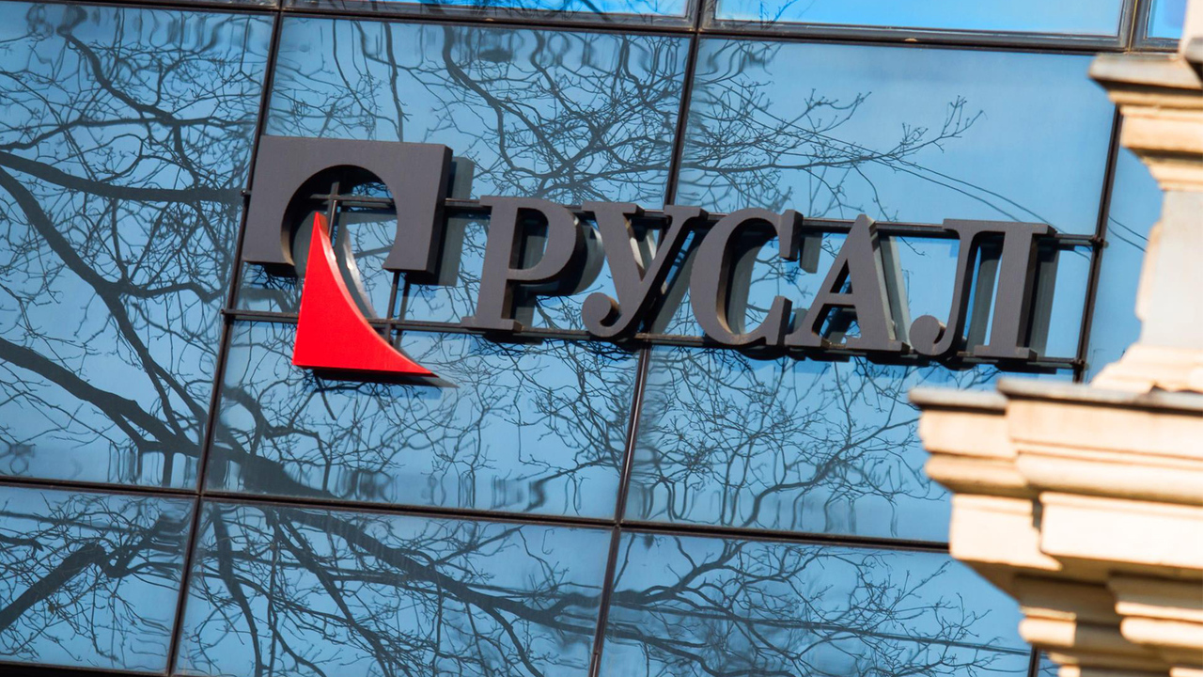

Налоговые доходы
НДФЛ
Налог на доходы физических лиц
(67,6% от объема налоговых доходов)
Прогноз
42,8 млн.руб.
рост к 2022 году
7,9%
Норматив зачисления в бюджет поселения – 13%
Основные плательщики налога на доходы физических лиц Бокситогорского городского поселения: ОАО «Русал Бокситогорск»; ООО «БЭМП»

Slide 21

Земельный налог
Налоговые доходы
Прогноз на 2023г.
14,4 млн.руб.
Рост к 2022 г. 20,6%

Slide 22

Доходы от использования имущества
Неналоговые доходы
(100 % от объема неналоговых доходов)
Продажа земли и имущества
Арендная плата за землю и имущество
10,9 млн. руб.

Slide 23

Неналоговые доходы
Доходы от использования имущества
Арендная плата за землю
(47% от объема доходов от использования имущества)
Прогноз на 2023 год
5,2 млн.руб.

Slide 24
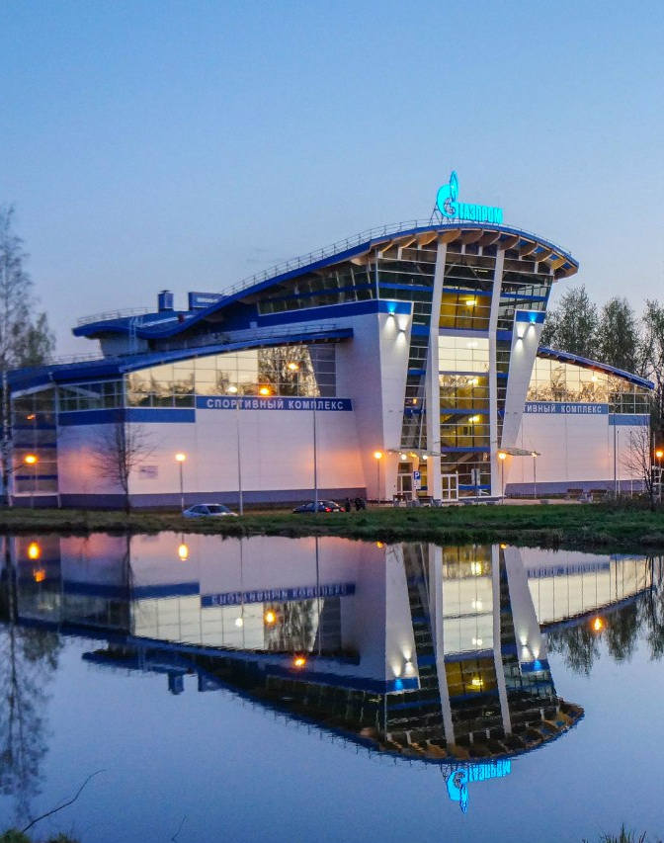
Безвозмездные поступления в бюджет Бокситогорского городского поселения в 2023 году
43,2 млн.руб.
Дотация
31,6 млн.руб.
Субсидии
8,9 млн.руб.
Иные межбюджетные трансферты
2,7 млн.руб.

Slide 25







Как классифицируются расходы бюджета?
Расходы бюджета – выплачиваемые из бюджета денежные средства, за
исключением средств, являющихся источниками финансирования дефицита бюджета.
Формирование расходов осуществляется в соответствии с расходными обязательствами, обусловленными установленным законодательством разграничением полномочий, исполнение которых должно происходить в очередном финансовом году за счет средств соответствующих бюджетов.
Принципы формирования расходов бюджета:
По разделам;
По ведомствам;
По муниципальным программам Бокситогорского городского поселения.
Разделы классифификации расходов бюджета
Общегосударственные
вопросы
Национальная безопасность и правоохранительная деятельность
Национальная экономика
Жилищно-коммунальное хозяйство
Образование
Социальная политика
Физическая культура и спорт

Slide 26









Структура расходов бюджета Бокситогорского городского поселения по разделам на 2022 год, тыс. руб.
0700 Образование
911,3
0500 Жилищно-коммунальное хозяйство
137 673,1
1000 Социальная политика
189,3
0400 Национальная экономика
44 373
1100 Физическая культура и спорт
86 303,1
0100 Общегосударственные вопросы
4 900,5
0300 Национальная безопасность и правоохранительная деятельность
1 704,8
1300 Обслуживание государственного
и муниципального долга,
5
Всего расходов 276 060,1

Slide 27
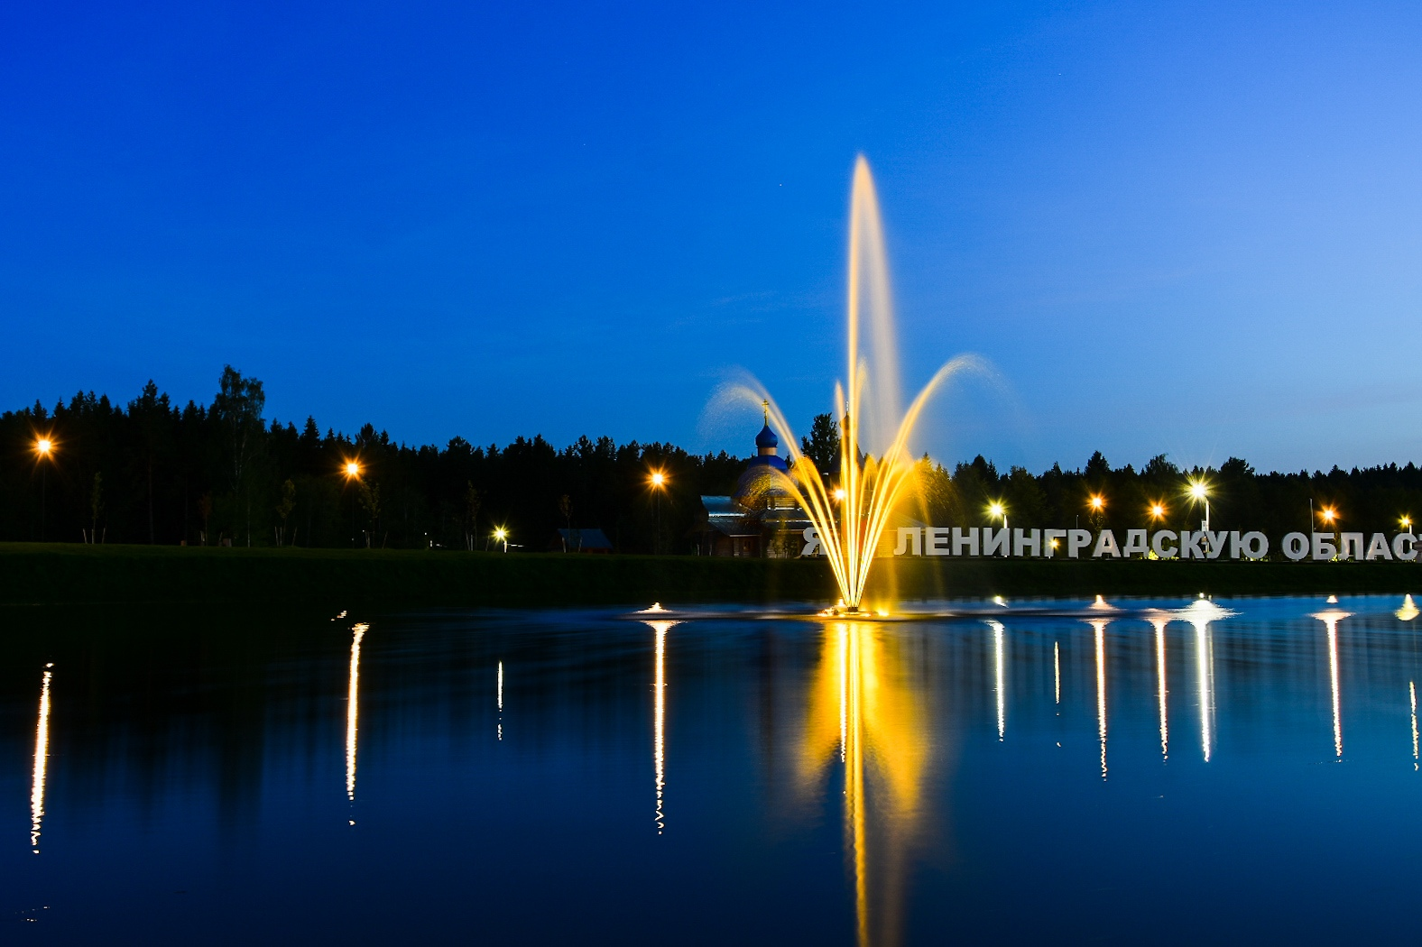
Приоритетные направления расходов
бюджета Бокситогорского городского
поселения на 2023 год
Жилищно-коммунальное хозяйство
Физическая культура и спорт
Национальная экономика

Slide 28
Структура расходов бюджета Бокситогорского городского поселения по программным и непрограммным расходам в 2023-2025 г.
Бюджет Бокситогорского городского поселения на 2023-2025 годы сформирован программно-целевым методом. Исполнение по расходам бюджета Бокситогорского городского поселения будет осуществляться путем реализации 8 муниципальных программ и непрограммных расходов муниципального образования.

Slide 29
Основные инструменты бюджетной политики в области расходов
Основным инструментом бюджетной политики в области расходов стал
программно-целевой метод, повышающий ответственность и заинтересованность ответственных исполнителей муниципальных программ за достижение наилучших результатов в рамках ограниченных финансовых ресурсов.
В целях полноценного применения инструментов программно-целевого планирования выполняется следующее:
Корректируются
мероприятия и показатели муниципальных программ в соответствующих сферах деятельности, а также определяются предельные объемы ресурсного обеспечения каждой муниципальной программы на весь срок ее реализации в соответствии с бюджетной стратегией
Разрабатывается
бюджетная стратегия.
Которая определяет
финансовые возможности и условия достижения основных целей и результатов муниципальной политики, прежде всего, в социальной сфере, при обеспечении долгосрочной сбалансированности и устойчивости бюджетной системы Бокситогорского городского поселения и повышении эффективности бюджетных расходов

Slide 30
Структура расходов бюджета поселения в разрезе муниципальных программ на 2023 год
Млн. руб.
ОБЕСПЕЧЕНИЕ УСТОЙЧИВОГО ФУНКЦИОНИРОВАНИЯ И РАЗВИТИЯ
КОММУНАЛЬНОЙ ИНФРАСТРУКТУРЫ
59,7
РАЗВИТИЕ СОЦИАЛЬНОЙ СФЕРЫ
ВСЕГО
ПРОГРАММНЫЕ
РАСХОДЫ
124,3 млн.руб.
24,8
22,0
СОДЕРЖАНИЕ АВТОМОБИЛЬНЫХ ДОРОГ ОБЩЕГО ПОЛЬЗОВАНИЯ
6,2
ФОРМИРОВАНИЕ СОВРЕМЕННОЙ ГОРОДСКОЙ СРЕДЫ
5,9
ОБЕСПЕЧЕНИЕ КАЧЕСТВЕННЫМ ЖИЛЬЕМ
ГРАЖДАН
3,1
УСТОЙЧИВОЕ ОБЩЕСТВЕНОЕ РАЗВИТИЕ
ВСЕГО
РАСХОДОВ
127,6 млн.руб.
1,7
БЕЗОПАСНОСТЬ БОКСИТОГОРСКОГО
ГОРОДСКОГО ПОСЕЛЕНИЯ
0,9
УПРАВЛЕНИЕ СОБСТВЕННОСТЬЮ

Slide 31
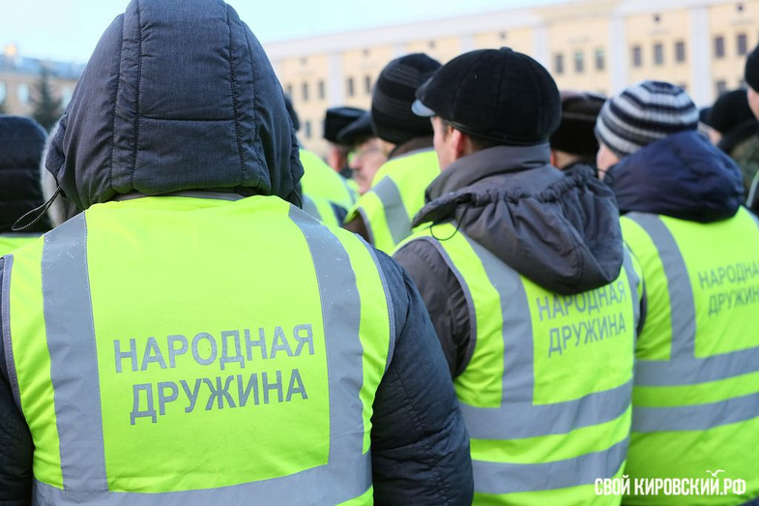
Муниципальная программа «Безопасность Бокситогорского городского поселения»
Направление расходов «Обеспечение правопорядка и профилактика правонарушений»
200 тыс. руб.
На организацию деятельности добровольной народной дружины по охране
общественного порядка 200 тыс.руб.

Slide 32
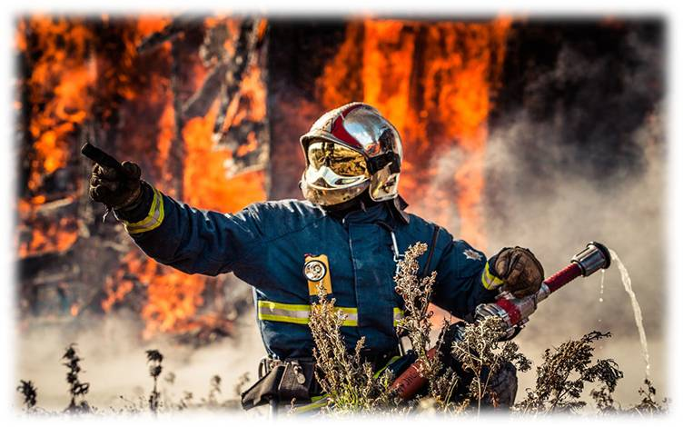
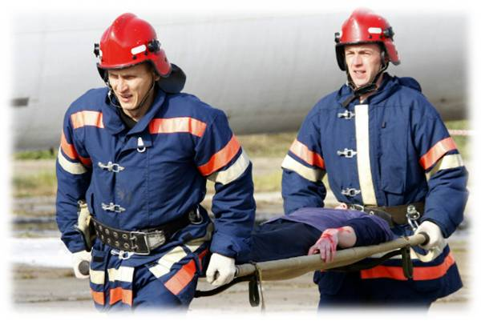
Муниципальная программа «Безопасность Бокситогорского городского поселения»
Направление расходов «Обеспечение мероприятий гражданской обороны, защиты населения и территории Бокситогорского городского поселения от чрезвычайных ситуаций, обеспечение пожарной безопасности»
2023 год – 1551,6 тыс. руб.
Создание резерва материальных ресурсов 85,9 тыс.руб.
Обеспечение деятельности аварийно-спасательных формирований 1215,7 тыс. руб.
Обеспечение безопасности людей на водных объектах 100,0 тыс. руб.
Устройство и содержание противопожарных минерализованных полос 40,0 тыс. руб.
Содержание пожарных водоемов 110,0 тыс. руб.

Slide 33
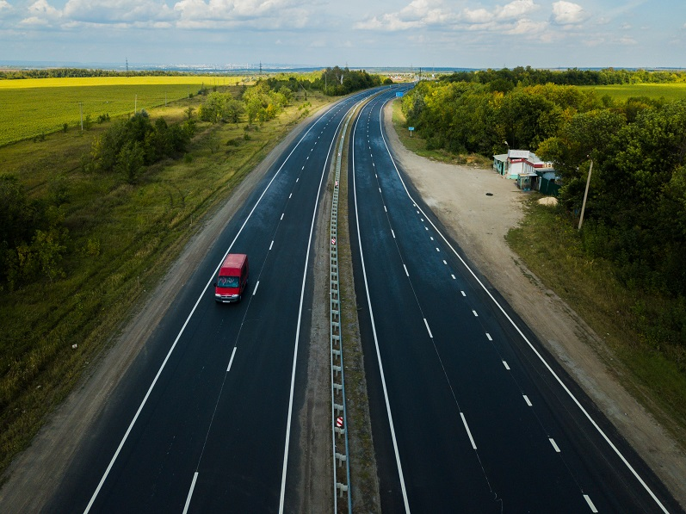
Муниципальная программа «Содержание автомобильных дорог общего пользования на территории Бокситогорского городского поселения»
Направление расходов «Содержание и ремонт автомобильных дорог общего пользования, дворовых территорий, проездов к многоквартирным домам»
2023 год – 16 930,8 тыс. руб.
проверка сметной документации по ремонту автомобильных дорог -100 тыс. руб.,
актуализация проекта организации дорожного движения -522,5 тыс. руб.,
проведение оценки технического состояния автомобильных дорог -500 тыс. руб.,
ремонт автомобильных дорог – 245,9 тыс. руб. ,
- содержание дорог - 13152,6 тыс. руб.
содержание мостов и искусственных сооружений – 501,1 тыс. руб.
лизинговые платежи за приобретаемую технику – 1908,7 тыс. руб.

Slide 34
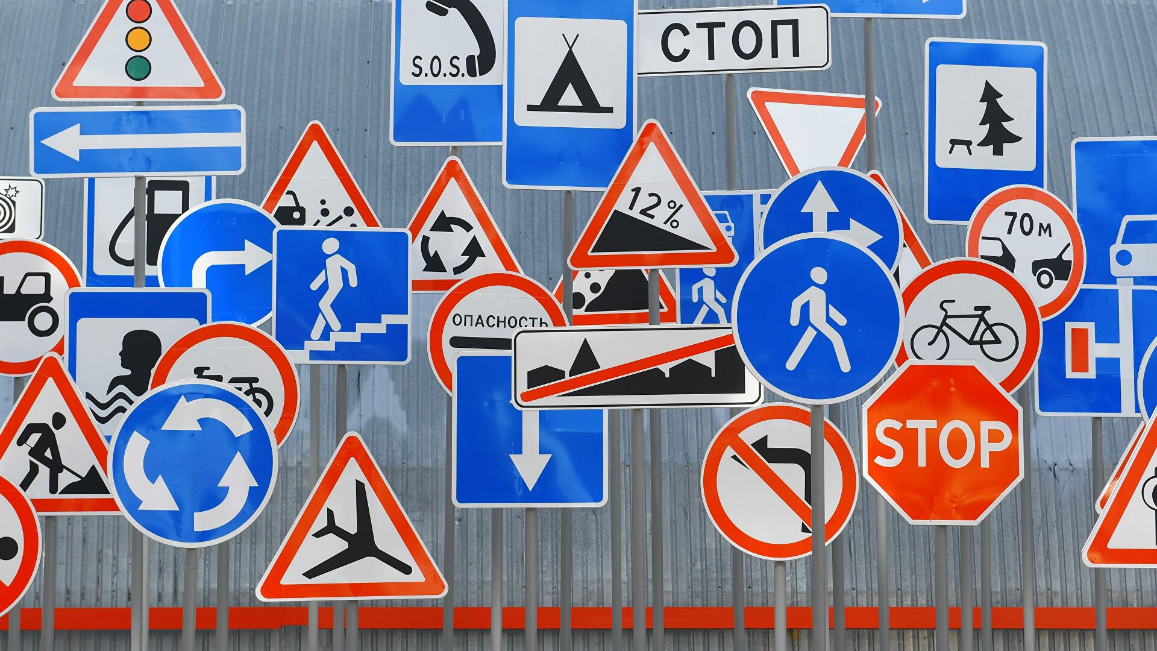
Муниципальная программа «Содержание автомобильных дорог общего пользования на территории Бокситогорского городского поселения»
Направление расходов «Повышение безопасности дорожного движения на территории Бокситогорского городского поселения»
2023 год - 3183,9 тыс. руб.
2206,4 тыс. руб.
установка дорожных знаков и искусственных дорожных неровностей на территории города Бокситогорска
нанесение дорожной разметки на автомобильных дорогах общего пользования
977,5 тыс. руб.

Slide 35

Муниципальная программа «Содержание автомобильных дорог общего пользования на территории Бокситогорского городского поселения»
Направление расходов «Обеспечение регулярных пассажирских перевозок на территории Бокситогорского городского поселения»
2023 год - 1876,7 тыс. руб.
осуществление регулярных перевозок пассажиров и багажа по регулируемым тарифам

Slide 36

Муниципальная программа Бокситогорского городского поселения
«Обеспечение качественным жильем граждан на территории Бокситогорского городского поселения»
2023 год - 5886,2 тыс. руб.
ежемесячные отчисления средств бюджета Бокситогорского городского поселения, как собственника жилых помещений, на капитальный ремонт жилого фонда – 4505,7 тыс. руб.
проведение выборочного капитального ремонта жилых помещений муниципального жилищного фонда Бокситогорского городского поселения – 856,5 тыс. руб.
- возмещение расходов по установке приборов учета теплоэнергоресурсов получателям субсидий на оплату жилищно-коммунальных услуг – 204 тыс. руб.
проведение обследования жилых помещений (в том числе в которых проживают инвалиды) и общего имущества в многоквартирных домах на территории Бокситогорского городского поселения – 20 тыс. руб.
Оказание поддержки гражданам(семьям) в приобретении жилья, признанным нуждающимися в улучшении жилищных условий – 300,0 тыс. руб.
.

Slide 37

Муниципальная программа Бокситогорского городского поселения
"Обеспечение устойчивого функционирования и развития коммунальной инфраструктуры в Бокситогорском городском поселении "
Направление расходов «Развитие коммунальной инфраструктуры Бокситогорского городского поселения»
2023 год - 2706,4 тыс. руб.
Техническое обслуживание наружных газораспределительных сетей,
103,7 тыс.руб.
Убытки бани,
1500,0 тыс. руб.
Актуализация схемы теплоснабжения, 450,0 тыс. руб.
Строительный контроль за выполнением работ по реконструкции системы теплоснабжения, 652,7 тыс. руб.

Slide 38
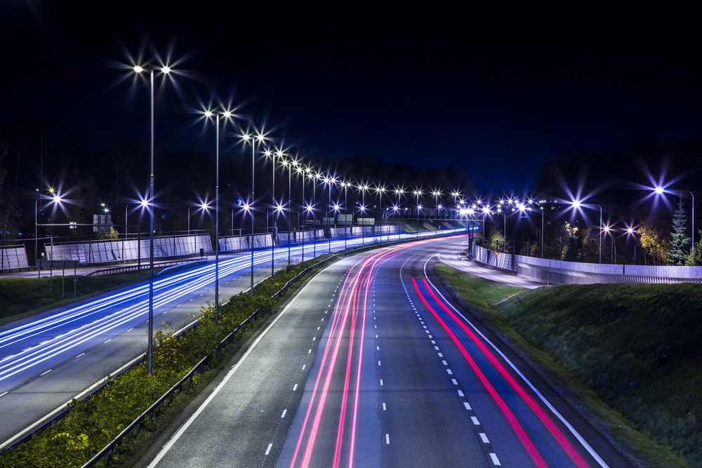
Муниципальная программа Бокситогорского городского поселения
"Обеспечение устойчивого функционирования и развития коммунальной инфраструктуры в Бокситогорском городском поселении "
Направление расходов «Энергосбережение и повышение энергетической эффективности»
на 2023 год
300 тыс.руб.
Замена энергосберегающих светильников,
300,0 тыс. руб.

Slide 39
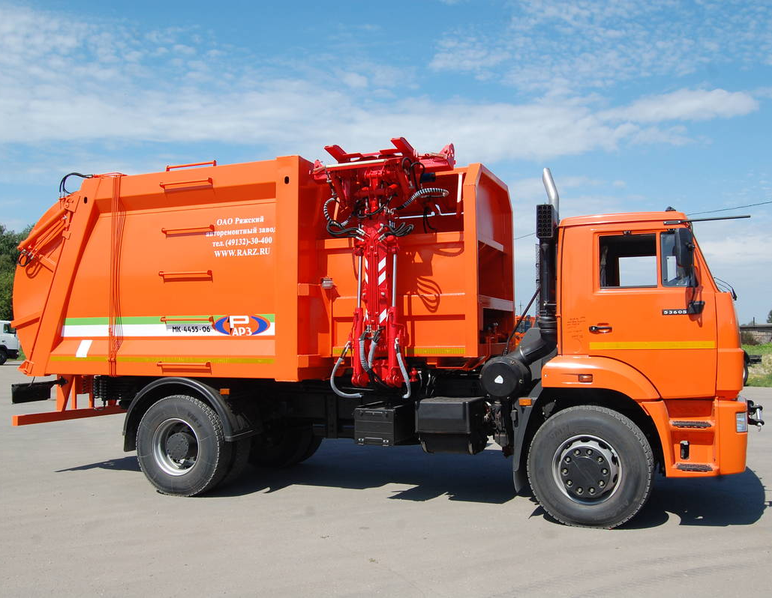
Муниципальная программа Бокситогорского городского поселения
"Обеспечение устойчивого функционирования и развития коммунальной инфраструктуры в Бокситогорском городском поселении "
Направление расходов «Благоустройство территорий»
2023 год - 51969,4 тыс. руб.
- санитарная очистка и уборка территорий - 20 000,0 тыс. руб.;
- борьба с Борщевиком – 117 тыс. руб.

Slide 40
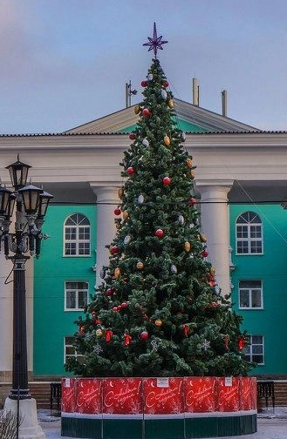

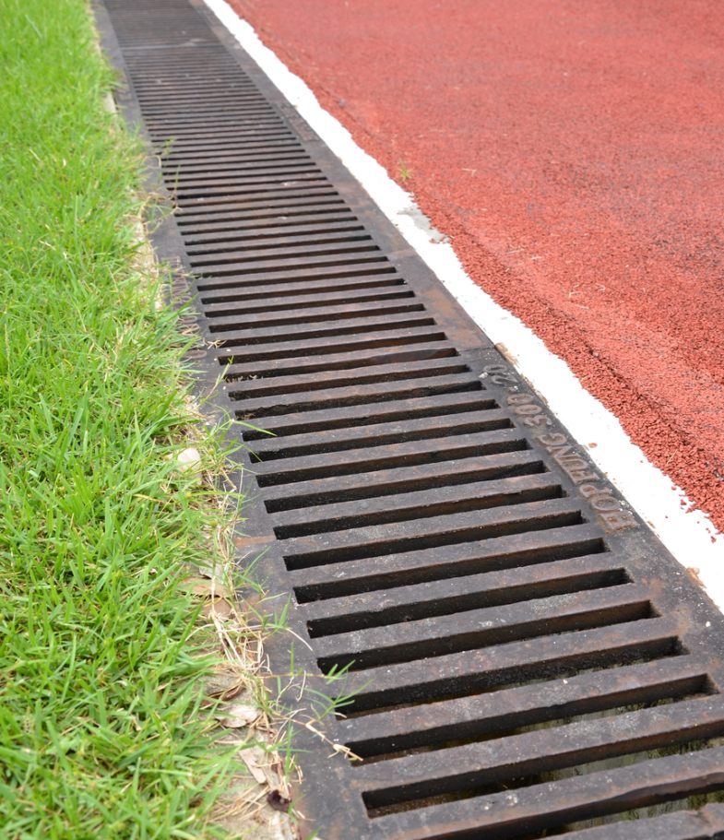
Муниципальная программа Бокситогорского городского поселения
"Обеспечение устойчивого функционирования и развития коммунальной инфраструктуры в Бокситогорском городском поселении "
Направление расходов «Благоустройство территорий»
2023 год - 51969,4 тыс. руб.
- праздничное оформление города, акции по благоустройству - 2995,9 тыс. руб.;
- работы по озеленению – 10500,0 тыс. руб.;
- содержание мест захоронения и гражданских кладбищ – 971,9 тыс. руб.,
- инвентаризация и планировка гражданских кладбищ – 2000,0 тыс. руб.
- содержание и ремонт ливневой канализации – 2520,6тыс. руб.;
- благоустройство территорий частного сектора и сельских
населенных пунктов – 176,2 тыс.руб.
создание площадок для сбора ТКО и ГКО – 300,0 тыс. руб.,
- приобретение уличных тренажеров для пожилых людей – 1052,6 тыс. руб., в т.ч. средства областного бюджета - 1000,0 тыс. руб.

Slide 41
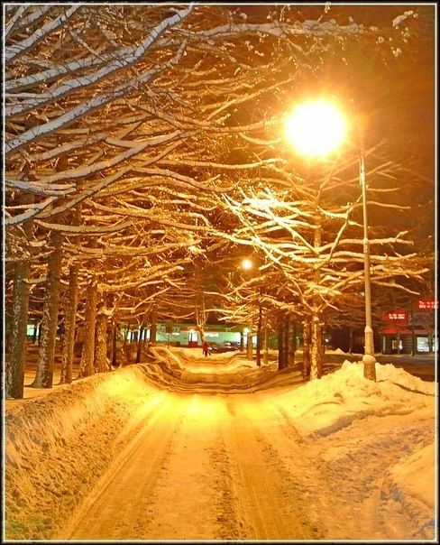
Муниципальная программа Бокситогорского городского поселения
"Обеспечение устойчивого функционирования и развития коммунальной инфраструктуры в Бокситогорском городском поселении "
Направление расходов «Благоустройство территорий»
2023 год - 51969,4 тыс. руб.
Организация уличного освещения территории Бокситогорского городского поселения 11102,6тыс. руб.

Slide 42
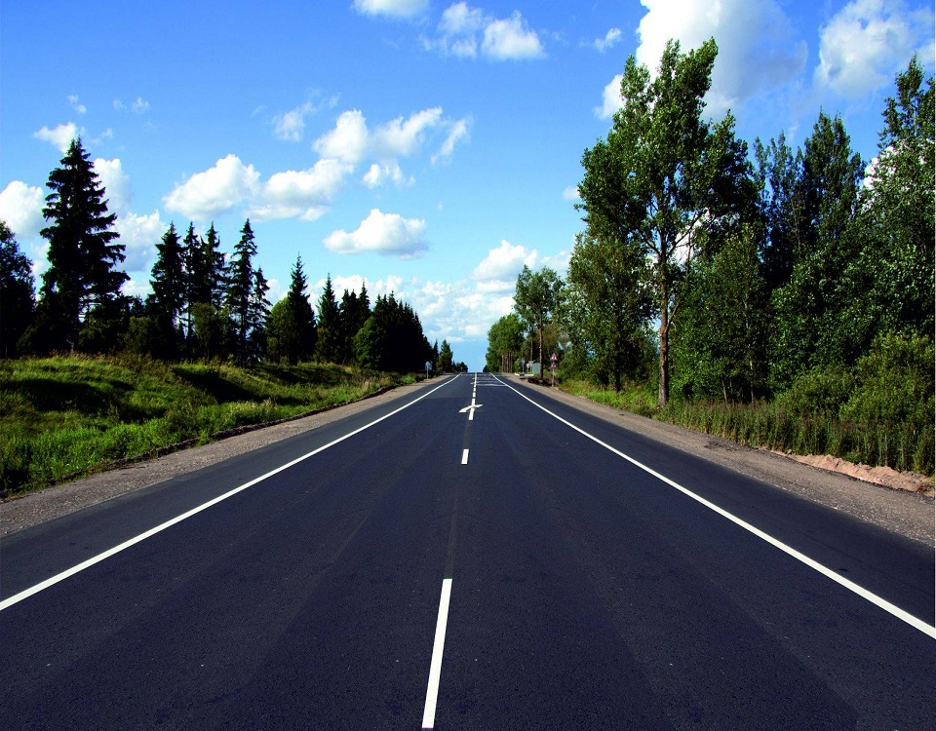
Муниципальная программа Бокситогорского городского поселения
«Устойчивое общественное развитие в Бокситогорском городском поселении "
Направление расходов «Обеспечение мероприятий, направленных на развитие территорий Бокситогорского городского поселения»
2023 год - 3113,6 тыс. руб.
Устройство контейнерной площадки в д.Сегла, оборудование пожарного водоисточника в д.Горка в рамках реализации областного закона от 28 декабря 2018 года № 147-ОЗ - 557,6 тыс. рублей, в том числе 507,4 тыс. руб. средства областного бюджета.
-выплаты Почетным гражданам г.Бокситогорска – 103,5 тыс. рублей,
вознаграждение иным формам местного самоуправления по исполнению общественных обязанностей – 96,7 тыс. руб.
членские взносы в Ассоциацию «Совет муниципальных образований Ленинградской области» – 47,0 тыс. руб.
Ремонт участка тротуара вдоль дороги по ул.Октябрьская в рамках реализации областного закона от 15.01.2018г. №3-ОЗ – 2308,8 тыс. рублей, в том числе 2101,0 тыс. руб. средства областного бюджета.

Slide 43


Муниципальная программа Бокситогорского городского поселения
«Управление собственностью Бокситогорского городского поселения»
2023 год - 960,3 тыс. руб.
Проведение кадастровых работ и оценки рыночной стоимости объектов 322 тыс. руб.
Подготовка проектов изменений в генеральный план поселений – 420,0 тыс. руб.
Владение, пользование и распоряжение муниципальной собственностью -
218,3 тыс. руб.

Slide 44
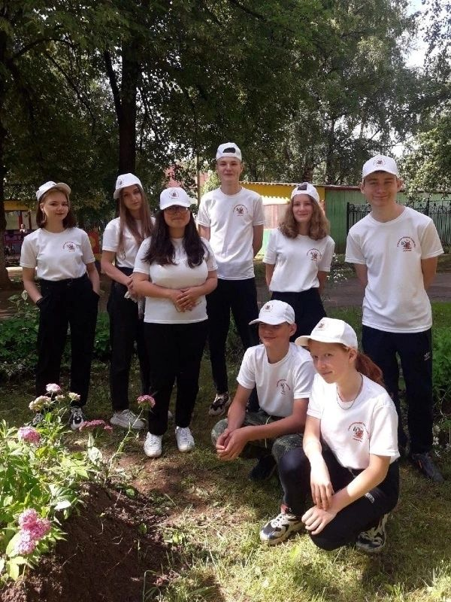
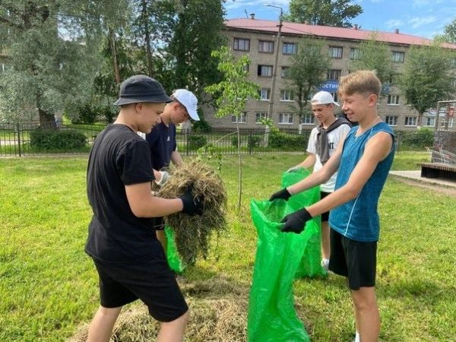
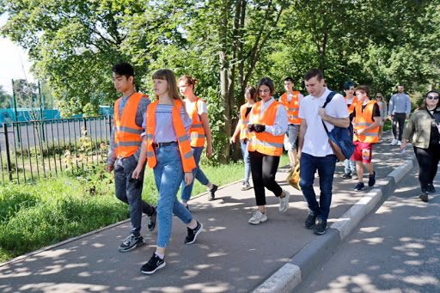
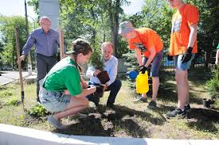
Муниципальная программа Бокситогорского
городского поселения
«Развитие социальной сферы города Бокситогорска»
Направление расходов «Трудовая адаптация подростков и молодежи города Бокситогорска»
2023 год - 1001,4 тыс. руб.
- создание 30 рабочих мест на базе МФСУ «БСК» - 258,2 тыс. руб.
- создание 85 рабочих мест на базе МБУ «БКДЦ» - 483,3 тыс. руб.
- проведение мероприятий по реализации проекта «ГМТО» - 258,9 тыс. рублей, в том числе средства областного бюджета – 235,6 тыс. руб.

Slide 45
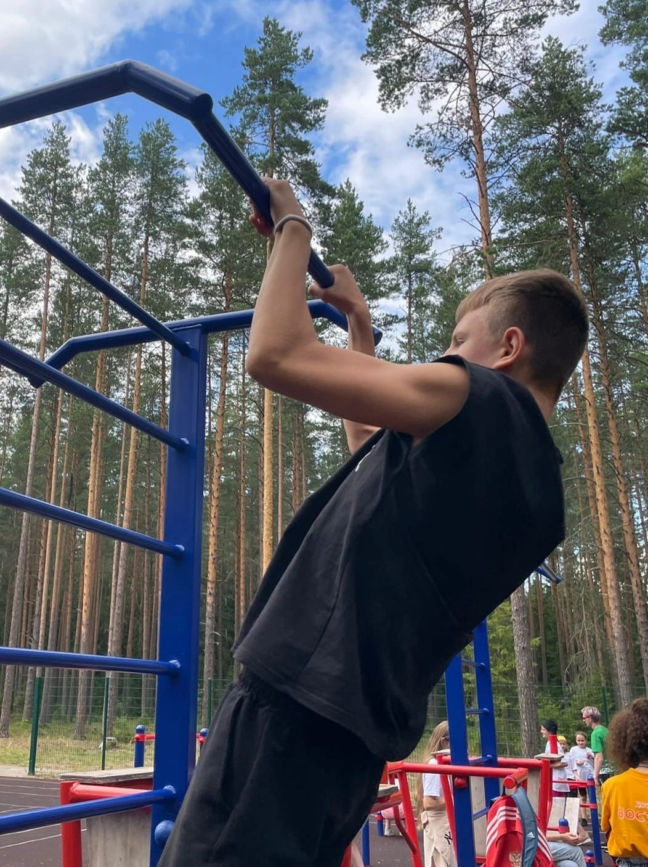
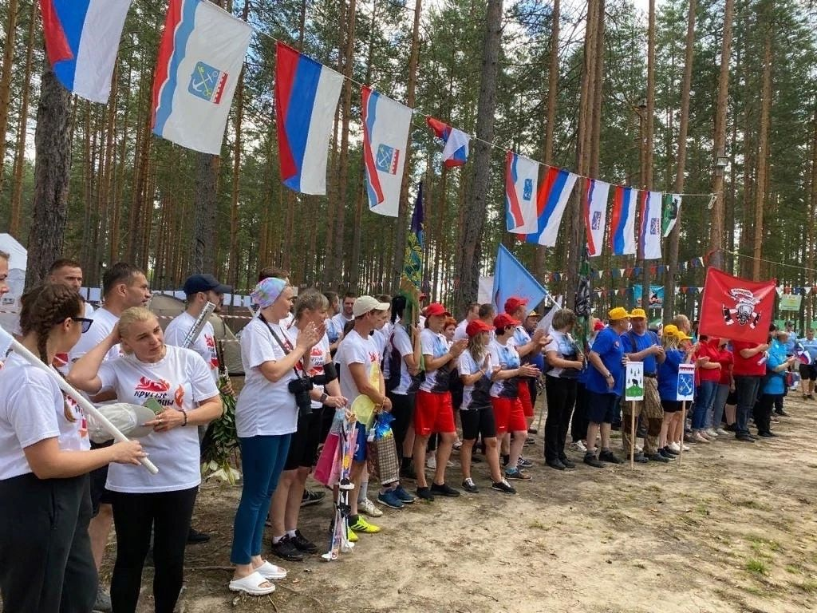
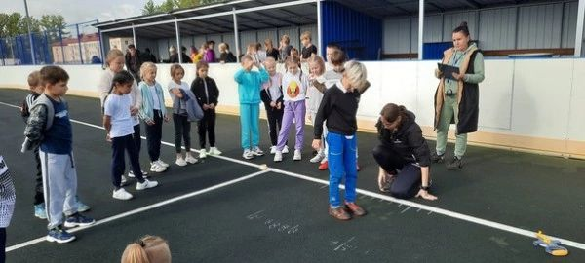
Муниципальная программа Бокситогорского городского поселения
«Развитие социальной сферы города Бокситогорска»
Направление расходов «Развитие физической культуры и спорта города Бокситогорска»
2023 год - 23672,4 тыс. руб.
- субсидии на выполнение муниципального задания МФСУ «БСК» - 23011,6 тыс. руб.
- укрепление материально-технической базы – 660,8 тыс. руб., в т. ч. средства областного бюджета 300,0 тыс. руб.
-

Slide 46
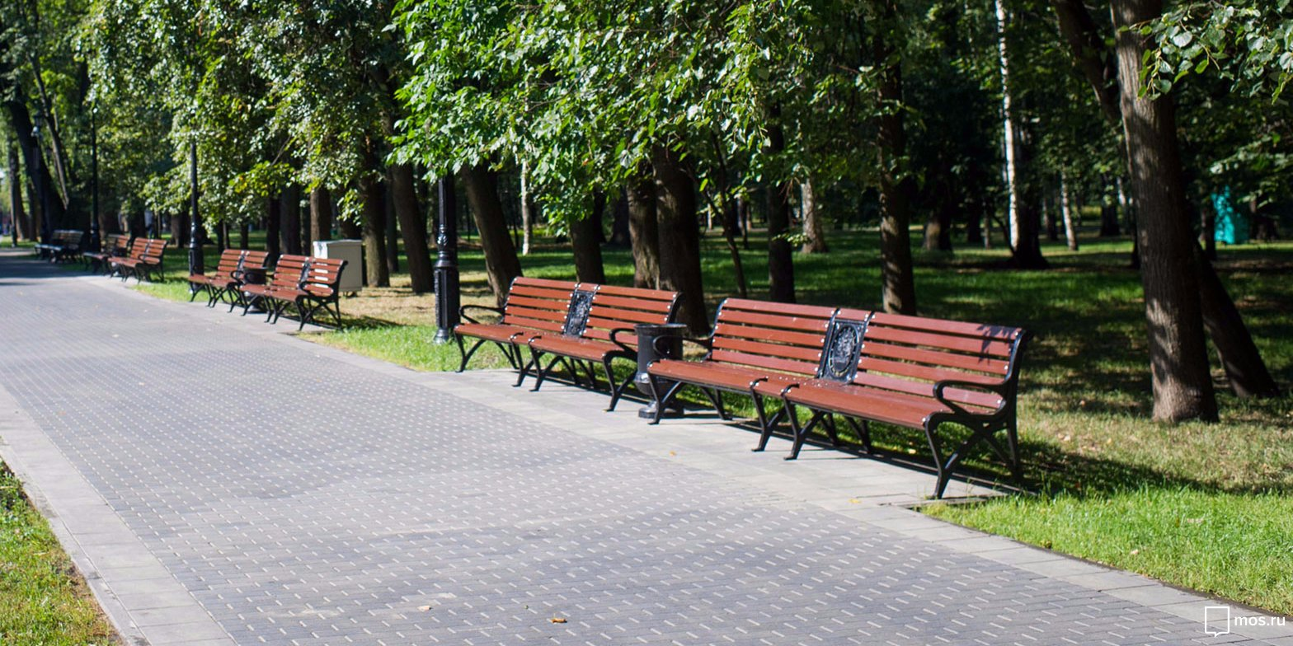
Муниципальная программа
«Формирование современной городской среды» на 2023 год
Направление расходов Благоустройство общественных территорий города Бокситогорска 6159,8 тыс. руб.
Благоустройство общественных территорий – 5879 тыс.руб.
Разработка проектно-сметной документации по благоустройству общественной территории – 280,8 тыс.руб.

Slide 47

Непрограммные расходы Бокситогорского городского поселения
на 2023 год средства запланированы в сумме 3323,8 тыс. рублей
Из них:
- обеспечение функций и полномочий совета депутатов Бокситогорского городского поселения – 803,1 тыс. руб. ;
-межбюджетные трансферты, на расходы по осуществлению внешнего муниципального финансового контроля– 540,5 тыс. руб.;
- обеспечение органов местного самоуправления статистической и иной информацией о социально-экономическом развитии – 25 тыс. руб.;
создание резервного фонда - 1630,3 тыс. руб.,
средства на обслуживание муниципального долга – 5 тыс. руб.

Slide 48

Качество управления муниципальными финансами и долговая устойчивость Бокситогорского городского поселения
В целях анализа совокупности процессов и процедур, обеспечивающих эффективность и результативность использования бюджетных средств на муниципальном уровне, а также формирования стимулов к повышению качества управления муниципальными финансами в Ленинградской области комитетом финансов Ленинградской области проводится оценка качества управления муниципальными финансами.
По результатам проведения оценки качества управления муниципальными финансами, проводимой комитетом финансов Ленинградской области, Бокситогорскому городскому поселению за 2021 год присвоена I степень качества управления финансами - высокое качество
В соответствии с оценкой долговой устойчивости муниципальных образований Ленинградской области, проведенной комитетом финансов Ленинградской области с использованием показателей, предусмотренных статьей 107.1 Бюджетного кодекса Российской Федерации и постановлением Правительства Ленинградской области от 20 июля 2020 года № 512 «Об утверждении Порядка проведения оценки долговой устойчивости муниципальных образований Ленинградской области», по итогам 2021 года Бокситогорское городское поселение относится к группе муниципальных образований с высоким уровнем долговой устойчивости

Slide 49
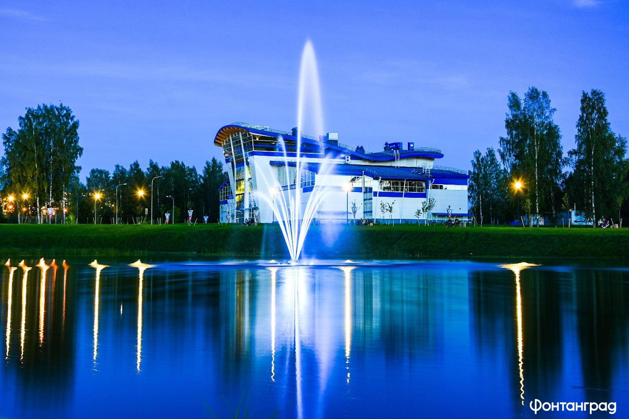
Благодарим вас
8(81366)2-16-88
bokskomfin@gmail.com
http://adm.boksitogorsk.ru

